Slide 1
Blockchain trong bất động sản
Quản lý quyền sở hữu
và giao dịch bất động sản
01
Notes:
Giới thiệu đề tài và phạm vi bài thuyết trình. Nhóm đề xuất dùng Blockchain để hỗ trợ quản lý quyền sở hữu và giao dịch bất động sản.
Nguồn: Báo cáo của Nhóm B, “Ứng dụng Blockchain trong quản lý quyền sở hữu và giao dịch bất động sản”, Chương 1.

Slide 2
Vấn đề trong quản lý bất động sản
01
02
03
Thông tin
nằm ở nhiều nơi
Khó theo dõi
lịch sử sở hữu
Kiểm tra
nhiều lần
Các bên mất thời gian
đối chiếu hồ sơ và
trạng thái tài sản.
Cần biết ai sở hữu tài sản
và quyền sở hữu
thay đổi khi nào.
Trạng thái chậm cập nhật
có thể gây nhầm lẫn
khi giao dịch.
02
Notes:
Các vấn đề này là phân tích nghiệp vụ của nhóm. Không trình bày như số liệu khảo sát hay kết quả đo lường.
Nguồn: Báo cáo của Nhóm B, “Ứng dụng Blockchain trong quản lý quyền sở hữu và giao dịch bất động sản”, Chương 3.

Slide 3
Ý tưởng giải pháp của nhóm
Một lịch sử giao dịch chung
để các bên cùng đối chiếu
Blockchain lưu dấu vết tài sản và các lần chuyển nhượng.
Smart Contract kiểm tra điều kiện trước khi cập nhật giao dịch.
Cơ quan quản lý xác minh hồ sơ trước khi cho phép giao dịch.
03
Notes:
Nhấn mạnh Blockchain giữ các bản ghi cần kiểm chứng. Cơ quan có thẩm quyền vẫn xác minh đầu vào. Smart Contract chỉ xử lý các điều kiện đã lập trình.
Nguồn: Báo cáo của Nhóm B, “Ứng dụng Blockchain trong quản lý quyền sở hữu và giao dịch bất động sản”, Chương 1 và Chương 4.

Slide 4
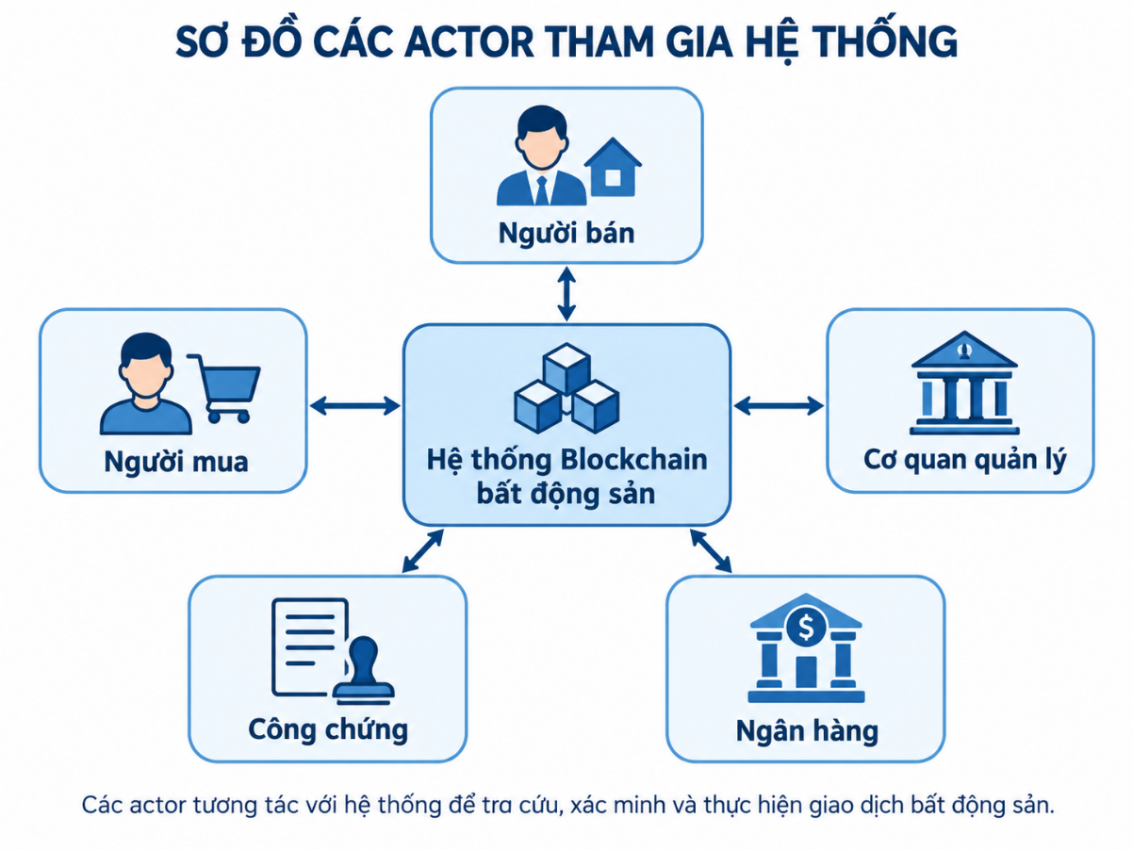
Các bên tham gia
Người bán và người mua
Đăng ký tài sản, tra cứu thông tin
và gửi yêu cầu giao dịch.
Cơ quan quản lý
Xác minh hồ sơ và phê duyệt
trạng thái tài sản.
Công chứng và ngân hàng
Hỗ trợ xác nhận hợp đồng,
thanh toán và đối soát.
04
Notes:
Người bán và người mua tương tác với hệ thống. Vai trò cơ quan quản lý, công chứng và ngân hàng thuộc mô hình nghiệp vụ đề xuất. Chưa khẳng định các tích hợp này đã hoàn thiện.
Nguồn: Báo cáo của Nhóm B, “Ứng dụng Blockchain trong quản lý quyền sở hữu và giao dịch bất động sản”, Chương 3.

Slide 5
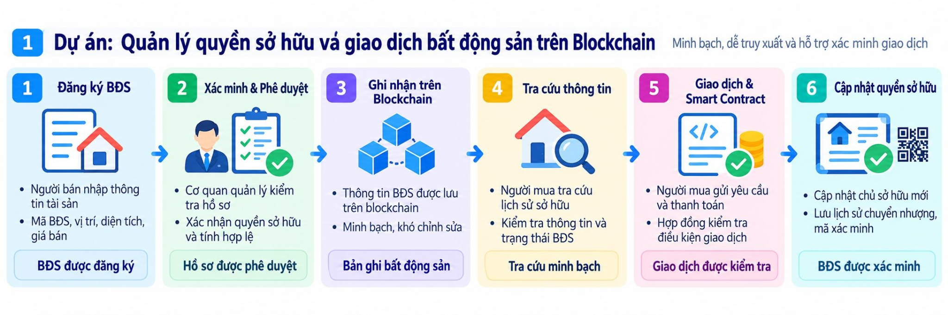
Quy trình hoạt động gồm 6 bước
05
Notes:
Trình bày lần lượt: đăng ký, xác minh, ghi nhận, tra cứu, giao dịch, cập nhật. Hình minh họa từ báo cáo mô tả mô hình đề xuất.
Nguồn: Báo cáo của Nhóm B, “Ứng dụng Blockchain trong quản lý quyền sở hữu và giao dịch bất động sản”, Chương 5.

Slide 6
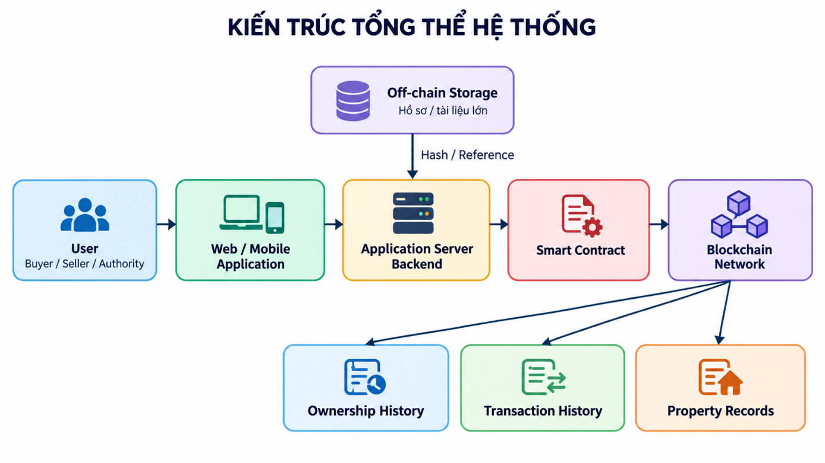
Kiến trúc hệ thống đề xuất
06
Notes:
Web hoặc Mobile tiếp nhận yêu cầu, Backend kết nối dữ liệu ngoài chuỗi và Smart Contract. Đây là kiến trúc đề xuất, chưa phải hệ thống tích hợp hoàn chỉnh.
Nguồn: Báo cáo của Nhóm B, “Ứng dụng Blockchain trong quản lý quyền sở hữu và giao dịch bất động sản”, Chương 5.

Slide 7
Dữ liệu lưu ở đâu?
Trên Blockchain
Ngoài Blockchain
Mã tài sản và trạng thái
Địa chỉ ví chủ sở hữu
Lịch sử giao dịch và thời điểm
Hash tham chiếu hồ sơ
Ảnh bất động sản
Hồ sơ định danh
Hợp đồng PDF và giấy tờ pháp lý
Quyền truy cập tài liệu gốc
Chỉ đưa dữ liệu cần kiểm chứng lên chuỗi để hạn chế chi phí và lộ thông tin.
07
Notes:
On-chain là dữ liệu ghi trên Blockchain. Off-chain là dữ liệu lưu ngoài Blockchain. Hash hỗ trợ phát hiện tài liệu thay đổi, không tự chứng minh tính xác thực của nội dung hồ sơ.
Nguồn: Báo cáo của Nhóm B, “Ứng dụng Blockchain trong quản lý quyền sở hữu và giao dịch bất động sản”, Chương 5.

Slide 8
Smart Contract kiểm tra giao dịch
01
Tài sản tồn tại trong hệ thống
02
Tài sản đang được niêm yết
03
Người mua khác chủ sở hữu hiện tại
04
Địa chỉ người mua hợp lệ
05
Số tiền gửi đáp ứng giá bán
Chỉ khi đủ điều kiện, hợp đồng mới tiếp tục xử lý giao dịch.
08
Notes:
Năm điều kiện kiểm tra trực tiếp trong phần mua của báo cáo. isConfirmed thuộc bước xác nhận trước niêm yết, không gộp thành điều kiện thứ sáu của hàm mua. Nếu kiểm tra thất bại, giao dịch revert.
Nguồn: Báo cáo của Nhóm B, “Ứng dụng Blockchain trong quản lý quyền sở hữu và giao dịch bất động sản”, Chương 4.

Slide 9
Ví dụ minh họa một giao dịch
BĐS số 01
Kết quả khi giao dịch hợp lệ
A đang sở hữu
Giá niêm yết: 1 ETH thử nghiệm
B gửi yêu cầu mua và đủ tiền
Chủ sở hữu trong contract là B
Tài sản ngừng niêm yết
Lịch sử ghi nhận A, B, giá và thời điểm
09
Notes:
Ví dụ giả định để diễn giải quy trình, không phải bằng chứng đã chạy kiểm thử. A và B đại diện cho địa chỉ ví. Dùng 1 ETH trong môi trường thử nghiệm, không phải định giá bất động sản thực.
Nguồn: Báo cáo của Nhóm B, “Ứng dụng Blockchain trong quản lý quyền sở hữu và giao dịch bất động sản”, Chương 4.

Slide 10
Phạm vi prototype của nhóm
Smart Contract Solidity
Đăng ký, xác nhận và niêm yết tài sản
Kiểm tra điều kiện và thanh toán thử nghiệm
Cập nhật chủ sở hữu, ghi lịch sử giao dịch
10
Notes:
Theo báo cáo, nhóm đã tích hợp các chức năng vào RealEstate.sol. Chưa có đủ bằng chứng kiểm thử end-to-end. Không khẳng định prototype sẵn sàng dùng cho giao dịch thực tế.
Nguồn: Báo cáo của Nhóm B, “Ứng dụng Blockchain trong quản lý quyền sở hữu và giao dịch bất động sản”, Chương 4 và Chương 6.

Slide 11
Giá trị và giới hạn của giải pháp
Giá trị kỳ vọng
Giới hạn cần xử lý
Dễ tra cứu lịch sử chuyển nhượng
Hỗ trợ phát hiện dữ liệu thay đổi
Tự động kiểm tra điều kiện rõ ràng
Đối chiếu thông tin giữa các bên
Đầu vào vẫn cần người xác minh
Cần bảo vệ dữ liệu và khóa ví
Chuyển quyền pháp lý cần thủ tục riêng
Phải kiểm thử trước khi triển khai
11
Notes:
Diễn giải lợi ích kỳ vọng của mô hình. Blockchain không tự xác thực giấy tờ ngoài đời thực. Việc cập nhật owner trong contract không tự hoàn tất thủ tục pháp lý. Đây là giới hạn được nêu trong báo cáo.
Nguồn: Báo cáo của Nhóm B, “Ứng dụng Blockchain trong quản lý quyền sở hữu và giao dịch bất động sản”, Chương 6.

Slide 12
Hướng phát triển của nhóm
01
Hoàn thiện và kiểm thử prototype
Kiểm tra giao dịch lỗi, phân quyền và tính nhất quán của lịch sử.
02
Phát triển ứng dụng sử dụng được
Bổ sung Web/Mobile và quản lý hồ sơ ngoài Blockchain.
03
Nghiên cứu tích hợp thực tế
Định danh, chữ ký số, ngân hàng và mạng Blockchain có cấp quyền.
12
Notes:
Kết thúc bằng lộ trình: hoàn thiện prototype, kiểm thử, phát triển giao diện và từng bước nghiên cứu tích hợp. Mạng có cấp quyền là định hướng nghiên cứu, không mô tả là phần đã triển khai.
Nguồn: Báo cáo của Nhóm B, “Ứng dụng Blockchain trong quản lý quyền sở hữu và giao dịch bất động sản”, Chương 5 và Chương 6.

